Slide 1
Урок литературы. 11 класс. И. Бунин «Темные аллеи»
Подготовила учитель
русского языка и литературы
ГКС(К)ОУ «Школа-интернат
для глухих детей» г.Владикавказа
Макоева И.Т.

Slide 2
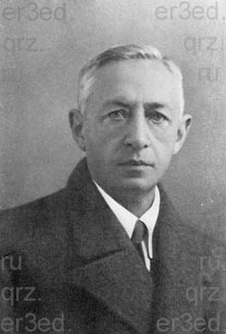
Иван Алексеевич Бунин
И.А. Бунин - выдающийся русский писатель и поэт, лауреат Нобелевской премии. Автор цикла рассказов «Темные аллеи».

Slide 3
И.А.Бунин о книге «Тёмные аллеи»:
«Она говорит о трагичном и о многом нежном и прекрасном. Думаю, что это самое лучшее и самое оригинальное, что я написал в жизни».

Slide 4
Тридцать восемь рассказов «Тёмных аллей» написаны большей частью во время Второй мировой войны, с 1937 по 1944 годы, в годы эмиграции Бунина. Одно из лучших произведений этого цикла – новелла «Темные аллеи».

Slide 5
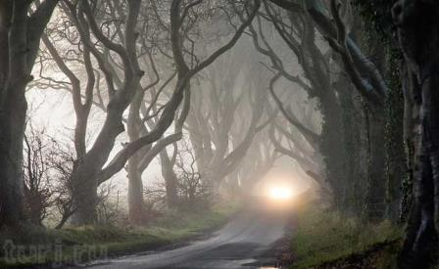
Рассказ «Темные аллеи».
В чем причина несчастной любви Надежды?

Slide 6
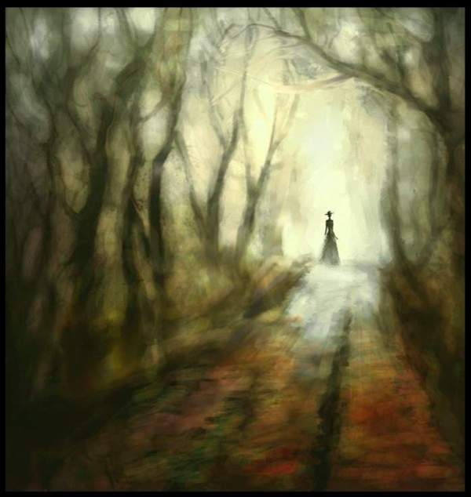
Аллея – это улица или дорожка в парке, в саду, обсаженная с двух сторон деревьями.
Почему рассказ назван так?
Темные аллеи – это потаенные места в парке, в саду, в городе, куда редко заходят люди. Лишь иногда прохожий может случайно туда забрести.
Такие же темные, забытые аллеи есть и в нашей душе. Какой-то случай, встреча – и человек вспоминает забытую историю. Вот о такой встрече и рассказал нам И.А.Бунин.

Slide 7
Кто любит, счастлив Пусть хоть распят он.
К. Бальмонт

Slide 8
ЧТО ТАКОЕ СЧАСТЬЕ? КОГДА ЧЕЛОВЕК БЫВАЕТ СЧАСТЛИВ?
Всякая любовь – великое счастье, даже если она и не разделена.
И.А. Бунин
Счастья достигает тот, кто стремится сделать счастливыми
других и может хоть на время забыть о своих интересах, о себе. Д.С.Лихачёв
Согласны ли вы И.А. Буниным и Д.С. Лихачевым?

Slide 9
«Всякая любовь – великое счастье, даже если она и не разделена».

Slide 10
ВОПРОСЫ:
О чем рассказ «Темные аллеи»?
Кто главные герои рассказа?
Как сложились судьбы персонажей? Можем ли мы назвать их счастливыми людьми?
Автор полагает, что героям этого рассказа помешало соединить свои судьбы несколько причин: разные сословия, любили по-разному, так в жизни бывает. А вы как думаете? В чем причина несчастной любви Надежды?

Slide 11
«Темные аллеи» - название рассказа - это символ. Символ не темных, тенистых аллей в забытом парке, а странных, неожиданных лабиринтов души, любви…

Slide 12
Понравился ли вам рассказ?
Чему вы научились?

Slide 13
СПАСИБО ЗА УРОК!

Slide 14
Использованные материалы:
1) http://citaty.info/book/ivan-alekseevich-bunin-temnye-allei/buy
2) http://go.mail.ru/search_images?q
3) http://everbook.ru
4) http://cossack.su
5) http://rudocs.exdat.com/docs/index-548801.html

